Slide 1
第五組
棒球比賽紀錄APP
期末報告
賴昱榮 張維庭
林子傑 李柏彥

Slide 2

Outline
Idea and Goal
Design process overview
Demo
Features
Summary

Slide 3
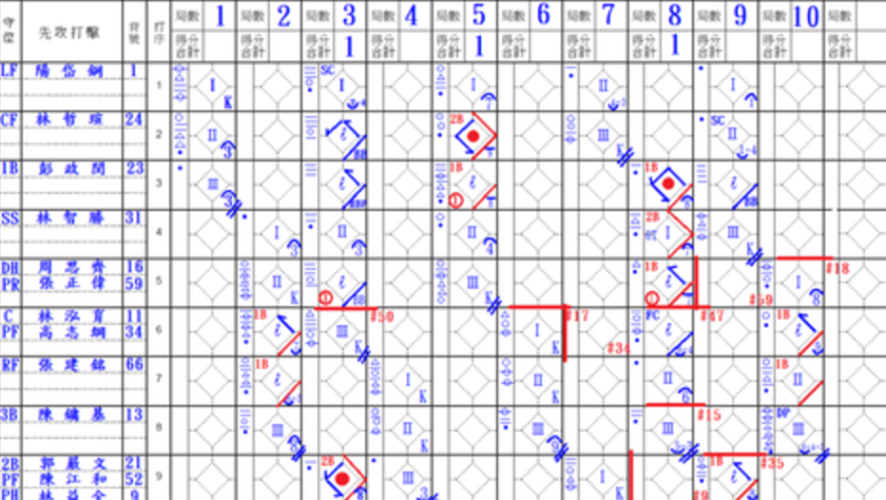
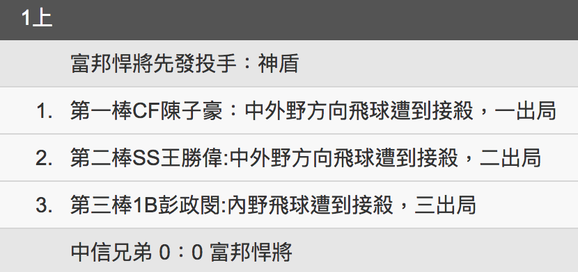
Idea and Goal
記錄比賽的複雜及不便利
文字描述無法體現當下情形
市面上較無記錄比賽之APP
對於棒球的熱愛
製作出一款方便操作且能動態記錄棒球比賽的app

Slide 4
Design process
構想出APP的基本架構與介面
收集棒球場上的狀況
（期中檢查點）
實作記錄並以動畫呈現
將按鈕改為手勢

Slide 5
Demo
開始頁面、主頁面設計
動畫展現結果 EX:選手移動
手勢控制選手 EX:安打、出局、好壞球

Slide 6
Features
大量手勢判斷
動畫呈現

Slide 7
Summary
尚未完成的功能
遇到困難分享

